Slide 1

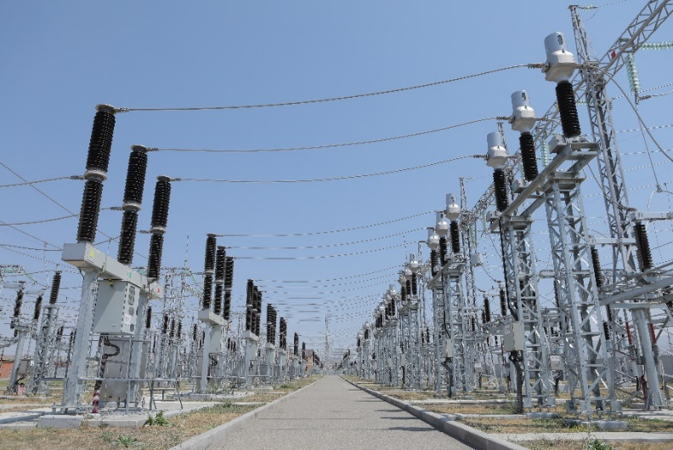
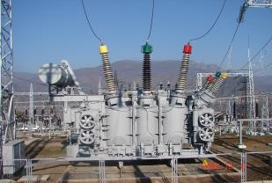
«Էլեկտրահաղորդման ցանցի բարելավում» վարկային ծրագիր
220/110/6 «Արարատ-2»կՎ ենթակայանի վերակառուցում

Slide 2
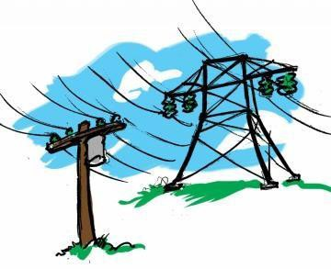
Ծրագրի հիմնական տվյալները
▶ Պայմանագրի գումարը – 13,138,984․8 ԱՄՆ դոլար
▶ Ֆինանսավորող կազմակերպությունը – Վերակառուցման և զարգացման
միջազգային բանկ (ՎԶՄԲ)
▶ Գլխավոր կապալառու - «Կասկադ էներգո» ՍՊԸ
▶ Ենթակայանը շահագործվում է 1975թ., գտնվում է Արարատի մարզում, զբաղեցնում
է 4,6 հա տարածք
Նախատեսված աշխատանքները՝
▶ 220, 110 կՎ ԲԲՍ-ների վերակառուցում և մասնակի փոխարինում
▶ 6 կՎ ՓԲՍ շենքի վերակառուցում, բջիջների փոխարինում
▶ Երկուական ավտոտրանսֆորմատորների և գծային կարգավորիչ տրանսֆորմատորների
փոխարինում
▶ ԵԿԿ և պահեստի շենքերի վերակառուցում
▶ ՌՊԱ սարքավորումների և SCADA համակարգի արդիականացում և թվայնացում
▶ Տարածքի բարեկարգում, պարիսպի վերակառուցում, տեսահսկման համակարգերի
տեղադրում
Աշխատանքների ավարտը նախատեսված է 2024 թվականին:

Slide 3
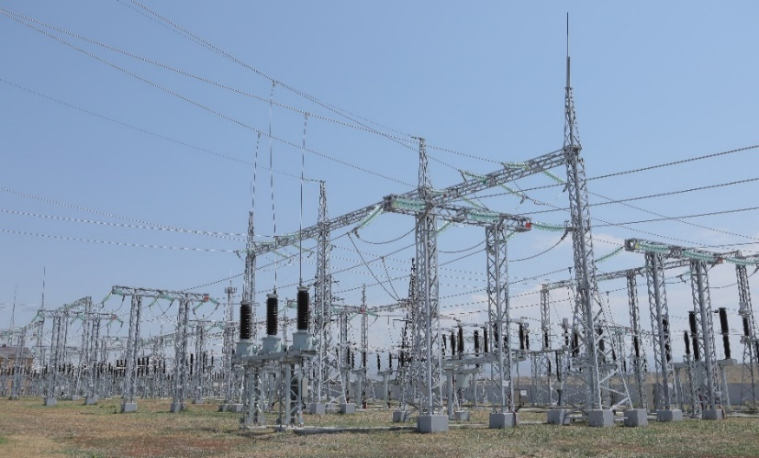
Ծրագրի նպատակը
▶ Բարձրացնել էլեկտրահաղորդման ցանցի հուսալիությունը և
անվտանգությունը
▶ կրճատել վթարային անջատումների քանակը
▶ բարձրացնել սպառողների անխափան էլեկտրաէներգիայի
մատակարարման հուսալիությունը
▶ նվազեցնել ենթակայանների շահագործման ծախսերը:
http://www.hven.am/

Slide 4
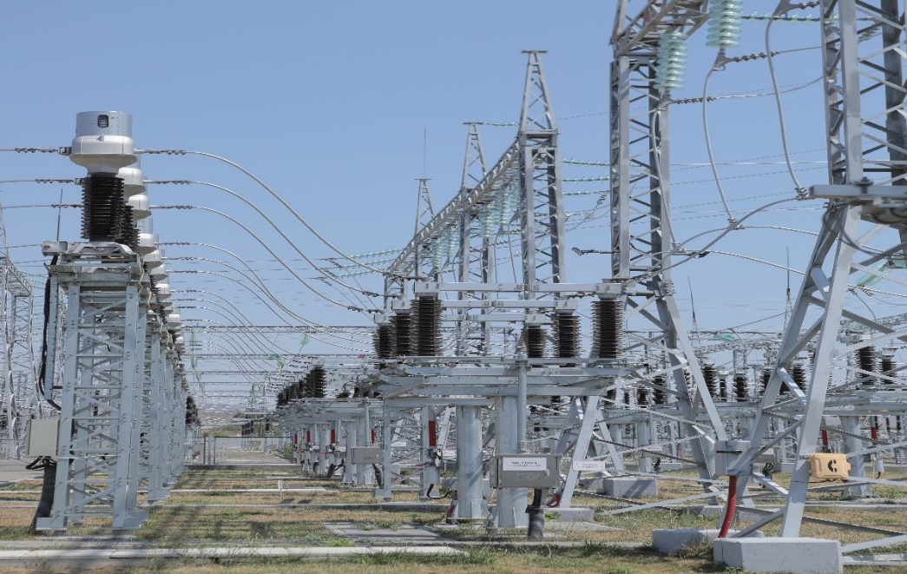
Ակնկալվող արդյունք
Ծրագրի իրականացման արդյունքում`
▶ կբարձրանա էլեկտրահաղորդման ցանցի հուսալիությունը
▶ կկրճատվի վթարային անջատումների քանակը
▶ կբարձրանա սպառողների անխափան էլեկտրաէներգիայի
մատակարարման հուսալիությունը
▶ կնվազեն ենթակայանների շահագործման ծախսերը:

